Slide 1
Modelo de banco de dados 2/9/21

Slide 2
Para que usar o modelo de dados?
Preciso representar a realidade
Ajuda no projeto
Mostra uma forma visual que facilita também para usuário final
Ajuda a descobrir algo que está faltando

Slide 3
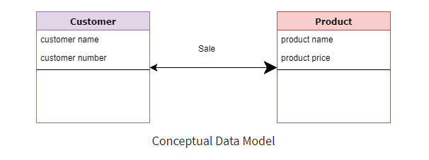
Modelo Conceitual
WHAT
Entidades, atributos e relacionamentos

Slide 4
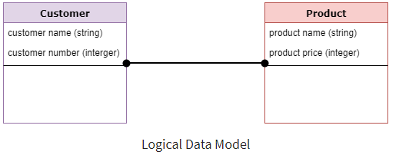
Modelo lógico
WHAT
Estrutura dos elementos de dados (atributos)
Independe do SGBD

Slide 5
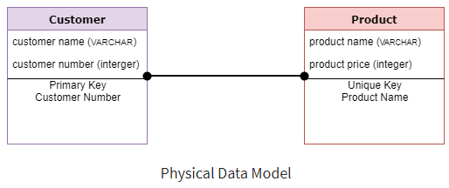
Modelo físico
HOW
Implementação específica de um SGBD

Slide 6
Hardware
Software: Access
Software:

